Slide 1
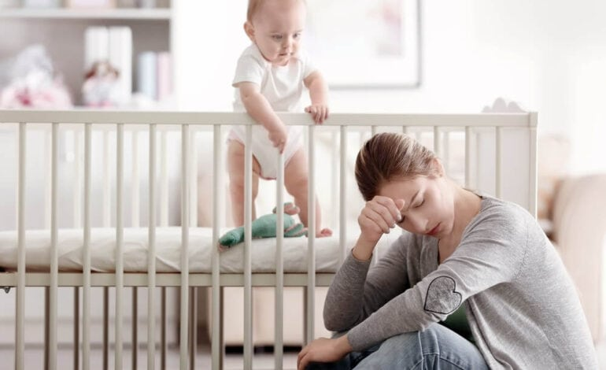


SĂPTĂMÂNA CONȘTIENTIZĂRII DEPRESIEI POST-PARTUM
BUCURIA DE A FI MAMĂ ESTE UNICĂ, NU LĂSA DEPRESIA POST-PARTUM SĂ O ÎNTUNECE!
CARE SUNT SIMPTOMELE DEPRESIEI POSTPARTUM?
Femeia se simte tristă;
Nu se bucură de lucruri care în mod normal îi fac plăcere;
Oboseală sau pierderea energiei;
Slabă concentrare sau scăderea atenției;
Stima de sine și încredere în sine scăzute;
Somn perturbat, chiar și atunci când copilul doarme;
Modificări ale apetitului;
Detașare de copil sau partener și chiar gânduri de a-şi face rău, sau de a-şi răni copilul sau partenerul; poate fi foarte înspăimântător să ai gânduri de a-ți răni copilul, dar asta nu înseamnă că de fapt îl vei răni.
CE PUTEM FACE?
Psihoeducația pentru a dezvolta strategii de coping pozitive, a gestiona stresul și a construi rețele de susținere poate fi de ajutor în protejarea împotriva depresiei postpartum. Este important ca femeia să aibă un sistem de asistență acasă pentru a-şi îngriji sănătatea mintală, implicarea partenerului, a prietenilor și familiei fiind esenţiale.
Pentru femeile aflate la risc, cum ar fi antecedente personale sau familiale de depresie, venituri mici, violență în relaţia cu partenerul, o sarcină nedorită sau evenimente de viață stresante curente, există o serie de intervenții de consiliere - cum ar fi terapia cognitiv-comportamentală și terapia interpersonală – care s-au dovedit a fi eficiente în prevenirea depresiei postpartum sau perinatale.
Cu cât vorbești mai devreme cu cineva despre gândurile și sentimentele tale – un prieten, o rudă, un medic sau o moașă, cu atât mai repede poți obține ajutorul de care ai nevoie.
Aproximativ 1 din 10 femei va dezvolta o depresie mai severă și de durată mai lungă după naștere;
Aproximativ 1 din 1000 de femei dezvoltă o afecțiune mai gravă numită psihoză post-partum;
Se estimează că aproape 50% dintre mamele cu depresie post-partum nu sunt diagnosticate de un profesionist din domeniul sănătății;
Aproximativ 80% dintre femeile cu depresie post-partum se recuperează complet;
RADONUL – VIZITATORUL NEDORIT DIN CASELE NOASTRE
ASIGURĂ O BUNĂ ETANȘARE A PARDOSELII ȘI A PEREȚILOR!
ASIGURĂ O BUNĂ VENTILAȚIE A CLĂDIRII!
SOLICITĂ ȘI ANGAJATORULUI MĂSURAREA NIVELURILOR DE RADON LA LOCUL DE MUNCĂ.
Copiii mamelor depresive au un risc de 3 ori mai mare de a dezvolta probleme emoţionale şi de 10 ori mai mare de a avea o relaţie disfuncţională cu mama.
Aceste dificultăţi psihologice, emoţionale şi comportamentale pot continua până la vârstă de 4-8 ani, copiii necesitând frecvent servicii medicale.
DEPRESIA POST-PARTUM ESTE O PATOLOGIE PSIHIATRICĂ IMPORTANTĂ, CU IMPACT NEGATIV NU DOAR ASUPRA MAMEI, CI ŞI A COPILULUI ŞI A FAMILIEI ÎN ANSAMBLU.
NU EȘTI SINGURĂ! EȘTI VĂZUTĂ! EȘTI CREZUTĂ! EȘTI ÎNȚELEASĂ!
În România prevalența depresiei postpartum este de 18,8%.
Material realizat în cadrul subprogramului de evaluare şi promovare a sănătăţii şi educaţie pentru sănătate al
Ministerului Sănătăţii – pentru distribuţie gratuită
DACĂ ÎȚI FACI GRIJI
SĂ FII O MAMĂ BUNĂ,
ÎNSEAMNĂ CĂ EȘTI DEJA UNA!

